Slide 1
《JavaEE SSH框架应用开发 第2版》
第3章 EL和JSTL

Slide 2
本章主要内容
学完本章后，能够掌握以下内容：
认识EL - Express Language 表达式语言
基本运算符
数据访问
认识JSTL
核心标签库
函数标签库简介

Slide 3
认识表达式语言
EL 全名为 Expression Language，原本是 JSTL 1.0（JavaServer Pages Standard Tag Library）为方便存取数据所自定义的语言，后来成了 JSP 标准的一部分，如今 EL 已经是一项成熟、标准的技术

Slide 4
认识表达式语言
EL 的中文名称为表达式语言，很显然，和表达式应该具有一些联系。<%=变量名%>是典型的表达式，其用于将变量显示在客户端；同理，<%out.print(变量名) %>和其作用相同。EL 具有与表达式相同的输出的功能，另外其还具有简单的运算符、访问对象、简单的JavaBean 访问、简单的集合访问功能

Slide 5
表达式语言基本语法
EL 语法
  ${sessionScope.user.sex}
  上述 EL 范例的意思是：从 session 的范围中，取得用户的性别。显然，使用了 EL，需要编写输出信息的代码时，代码量少了，工作的效率自然会提高。
  综上所述，EL 最基本的语法结构是：
  ${ Expression }

Slide 6
基本运算符-和[]运算符
EL 提供了两种实现对相应数据存取的运算符：.(点操作)和[]操作
  ${sessionScope.user.sex}
  等价于
  String str = "sex"; ${sessionScope.user[str]}

Slide 7
基本运算符
以下两种情况. 和 [ ]运算符不能互换
  当要存取的数据的名称中包含一些特殊字符（即非字母或数字符号）时，只能使用[ ]运算符
    ${sessionScope.user["user-sex"]}
    不能写成
  ${sessionScope.user.user-sex}
  当动态取值时，只能使用[]，例如：
  ${sessionScope.user[param]}

Slide 8
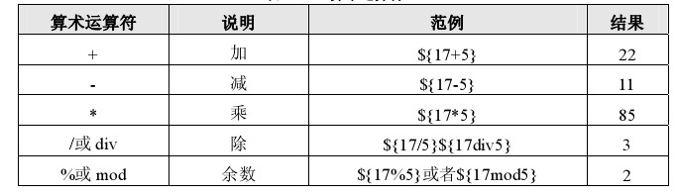
算术运算符
EL 中常见的运算符

Slide 9
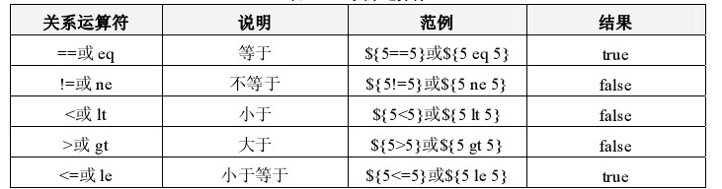
关系运算符
EL 的关系运算符

Slide 10
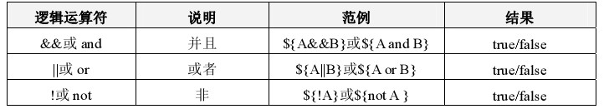
逻辑运算符
EL 运算中的逻辑运算符

Slide 11
其他运算符
  EL 运算中还有其他常用的运算符:
  empty 运算符。基本语法如下：
  ${ empty A }
  empty 运算符的规则是：如果 A 为 null 时，返回 true；如果 A 不存在时，返回 true；如果 A 为空字符串时，返回 true；如果 A 为空数组时，返回 true；否则，返回 false
  条件运算符。基本语法如下：
  ${A?B:C}
  上面语法的意思是，如果 A 为真的话，则整个表达式的值为 B 的值，否则就是 C 的值

Slide 12
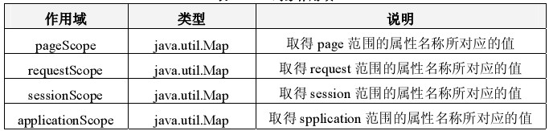
数据访问
对象的作用域 (对照jsp内置对象的4个范围)

Slide 13
访问 JavaBean
使用 EL 表达式访问 JavaBean，基本语法如下
  ${bean.property}
  访问集合
  使用 EL 表达式来获取集合数据，其基本语法如下：
${collection[elementName]}

Slide 14
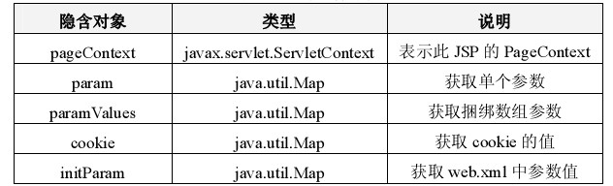
其他隐含对象
常见的其他的隐含对象

Slide 15
其他隐含对象
常用的
  param 对象获得参数。如：
  <a href="paramExample2.jsp?m=3&n=4"/>到达 paramExample2.jsp 页面
  {param.m}
  cookie 对象获得值。如：
  ${cookie.account.value }

Slide 16
以下开始介绍JSTL
以上就是EL的主要内容，下面开始介绍JSTL

Slide 17
认识 JSTL
JSTL 是标准的已制定好的标签库，可以应用于各种领域，如：基本输入输出、流程控制、循环、XML 文件剖析、数据库查询及国际化和文字格式标准化等应用

Slide 18
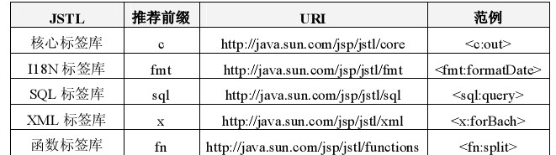
认识 JSTL
JSTL 所提供的标签库主要分为五大类

Slide 19
认识 JSTL
使用 JSTL 必须使用 taglib 指令，taglib 指令的作用是声明 JSP 文件使用的标签库，同时引入该标签库，并指定标签的前缀。以声明核心标签库 core 为例，其基本语法如下：
<%@ taglib prefix="c" uri="http://java.sun.com/jsp/jstl/core"%>

Slide 20
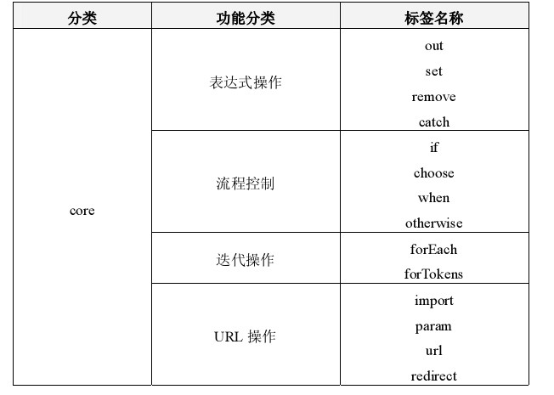
核心标签库
核心标签库分类

Slide 21
用核心标签进行基本数据操作
用核心标签库基本数据操作标签
  <c:out>标签主要用来显示数据的内容，就像是 <%=表达式%> 一样，其基本语法格式
  <c:out value="变量名"> </c:out>
  <c:set> 标签用于对变量或 JavaBean 中的变量属性赋值。<c:set>标签中包含以下的属性：value、target、property、var 以及 scope。如：
  <c:set value="欢迎" scope="session" var="msg"></c:set>
  <c:out value="${msg}"></c:out>

Slide 22
用核心标签进行基本数据操作
  <c:remove>标签用于删除存在于 scope 中的变量。<c:remove/>标签中包含两个属性：var 以及 scope，分别表示需要删除的变量名以及变量的作用范围。如下代码：
  <%
  session.setAttribute("msg", "欢迎");
  %>
  <c:remove var="msg" scope="session" />

Slide 23
用核心标签进行流程控制
<c:if>标签用于简单的条件语句。其基本语法如下：
<c:if test="${判断条件}">
</c:if>

Slide 24
用核心标签进行流程控制
<c:choose>、<c:when>和<c:otherwise>这三个标签通常会一起使用，它们用于实现复杂条件判断语句，类似"if-elseif"的条件语句。它们的基本用法如下：
  <c:choose>
  <c:when test="${条件 1}">体</c:when>

Slide 25
用核心标签进行流程控制
<c:forEach>为循环控制标签，功能是将集合(Collection)中的成员顺序浏览一遍，在实际 应用开发中，其使用频率最高。基本语法如下： <c:forEach var="元素名" items="集合名" begin="起 始" end="结束" step="步长">
体
< /c:forEach>

Slide 26
用核心标签进行流程控制
<c:forTokens>标签是用来浏览字符串中所有的成员，其成员是由分隔符 delims 所分隔 的。其基本语法如下：
<c:forTokens items="字符串" delims="分隔符" var="子串名"
begin="起始" end="结束" step="步长">
体
</c:forTokens>

Slide 27
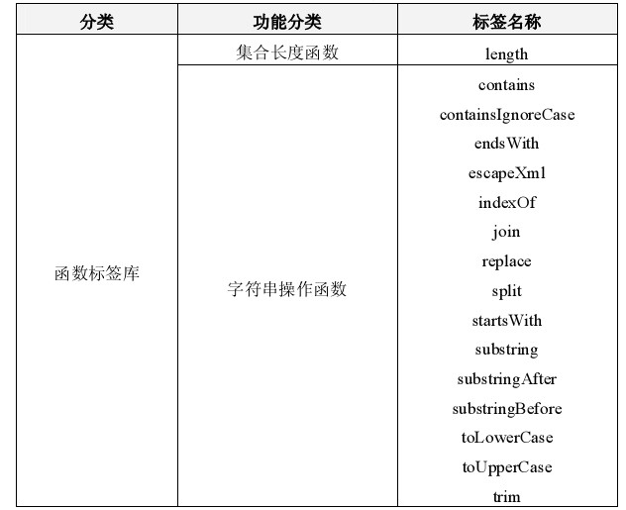
函数标签库简介
函数标签库分类

Slide 28
函数标签库简介
函数标签库的基本使用
  <fn:length>
  ${fn:length(对象) }
  <fn:contains>
  ${fn:contains("源字符串","子字符串") }
  <fn: containsIgnoreCase>
  ${fn:containsIgnoreCase("源字符串","子字符串") }

Slide 29
函数标签库简介
函数标签库的基本使用
  <fn:startsWith>
  ${fn:startsWith("源字符串", "指定字符串") }
  <fn:endsWith>
  ${fn:endsWith("源字符串", "指定字符串") }
  <fn:escapeXml>
  ${fn:escapeXml(特殊字符) }

Slide 30
函数标签库简介
函数标签库的基本使用
  <fn:indexOf>
  ${fn:indexOf("源字符串", "指定字符串") }
  <fn:join> ：
  ${fn:join(数组, "分隔符") }
  <fn:replace>
  ${fn:replace("源字符串","被替换字符串","替换字符串") }

Slide 31
函数标签库简介
函数标签库的基本使用
  <fn:split>
  ${fn:split("源字符串","分隔符") }
  <fn:substring>
  ${fn:substring("源字符串",起始位置，结束位置) }
  <fn:substringAfter>
  ${fn:substringAfter("源字符串","子字符串") }

Slide 32
函数标签库简介
函数标签库的基本使用
  <fn:substringBefore>
  ${fn:substringBefore("源字符串","子字符串") }
  <fn:toLowerCase>
  ${fn:toLowerCase("源字符串") }
  <fn:toUpperCase>
  ${fn:toUpperCase("源字符串") }
  <fn:trim>
  ${fn:trim("源字符串") }

Slide 33
本章结束
本章总结
  EL 中的基本语法
  EL 基本运算符
  EL 中的数据访问和隐含对象
  JSTL
  标签库中的常用标签
上机习题

